Slide 1


Slide 2

Projeto Final
Curso SC-900
Grupo 1:
João Luiz
Maria Rilza
Renildo
Professor: Johnson Souza
joaoluizbr
maria-rilza-boaventura
renildo-peralte

Slide 3
Apresentação de proposta de implantação de serviços
Para: Gerente Jurídico do Tribunal de Justiça do Distrito Federal
De: Consultoria de TI - JMR Soluções Tecnológicas
Assunto: Solução de Segurança da Informação para o TJDF
Cenário: O Tribunal de Justiça do Distrito Federal (TJDF) está buscando a certificação ISO 27001, um padrão internacional para sistemas de gerenciamento da segurança da informação. Como parte deste processo, o TJDF está procurando uma solução de segurança da informação que atenda aos seus requisitos específicos.

Slide 4
Análise do cenário - parte 1
O TJDF atualmente possui 267 estações de trabalho e 29 iPads. As estações de trabalho não possuem uma solução padrão de antivírus instalada e os usuários têm acesso administrativo aos seus computadores. Isso representa um risco à segurança, pois os usuários podem instalar softwares maliciosos ou inseguros em seus computadores.
Os iPads do TJDF não estão ingressados no Intune e não possuem nenhum recurso de segurança. Isso significa que os iPads são vulneráveis a ataques de malware e outros ataques cibernéticos.

Slide 5
Análise do cenário - parte 2
O TJDF também está no projeto de digitalização de todo o seu processo.
Isso exigirá a capacidade de armazenar aproximadamente 47TB de dados processuais, com margem para o crescimento futuro. Os dados não podem sair do Brasil e devem ser criptografados, mesmo quando estão em repouso.
Os processos com mais de 180 dias após o julgamento devem ser arquivados automaticamente.

Slide 6
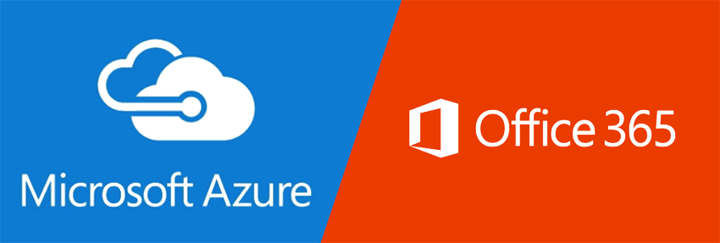
Proposta de solução - 1
A solução de segurança da informação recomendada é uma combinação de produtos do Microsoft Azure e do Microsoft 365.
Esses produtos oferecem uma ampla gama de recursos de segurança que podem ajudar o TJDF a atender a seus requisitos específicos.

Slide 7
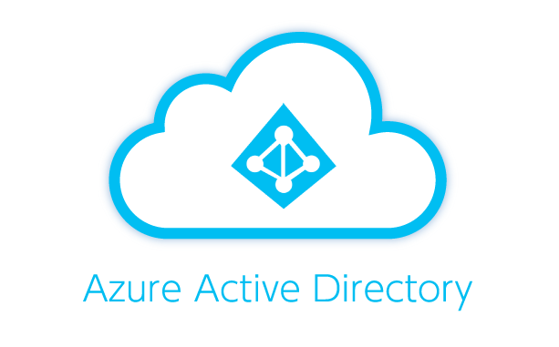
Proposta de solução - 2
Para restringir o acesso aos recursos do Microsoft 365 e do Microsoft Azure apenas a equipamentos internos e conexões brasileiras, recomenda-se a utilização do Azure Active Directory (Azure AD).
O Azure AD é um serviço de gerenciamento de identidade e acesso que permite controlar o acesso aos recursos do Microsoft 365 e do Microsoft Azure.
Com o Azure AD, o TJDF pode definir políticas de acesso e autenticação para garantir que apenas usuários autorizados e equipamentos internos tenham acesso aos recursos.

Slide 8
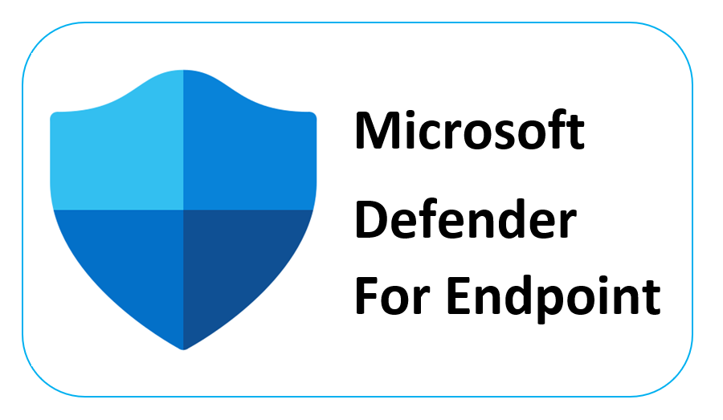
Proposta de solução - 3
Para as estações de trabalho, recomendamos a solução Microsoft Defender for Endpoint.
É uma solução de segurança abrangente, que oferece proteção contra malware, ataques de ransomware, exploração de vulnerabilidades e outros ataques cibernéticos.

Slide 9
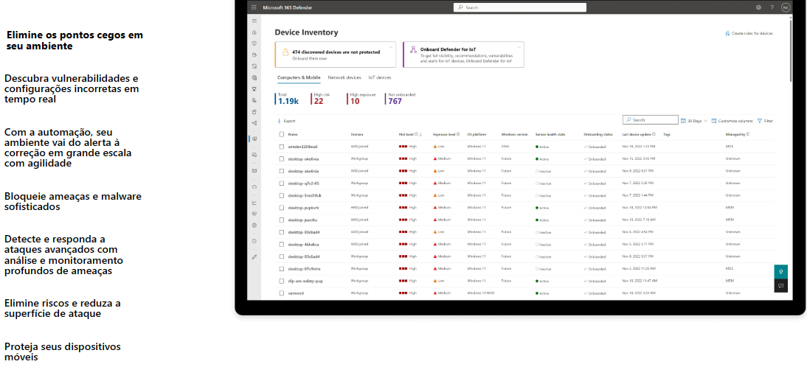

Slide 10
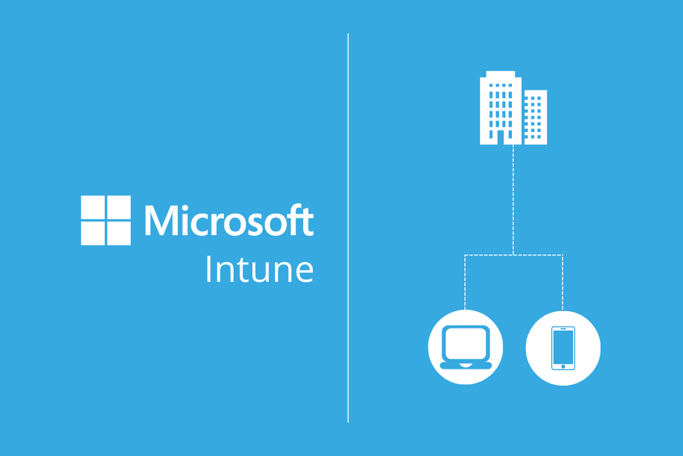
Proposta de solução - 4
Para os iPads, recomendamos ingressá-los no Intune e habilitar os recursos de segurança do Intune.
Intune é uma solução de gerenciamento de dispositivos móveis que oferece a capacidade de aplicar políticas de segurança, gerenciar aplicativos e proteger os dados contra acesso não autorizado.

Slide 11
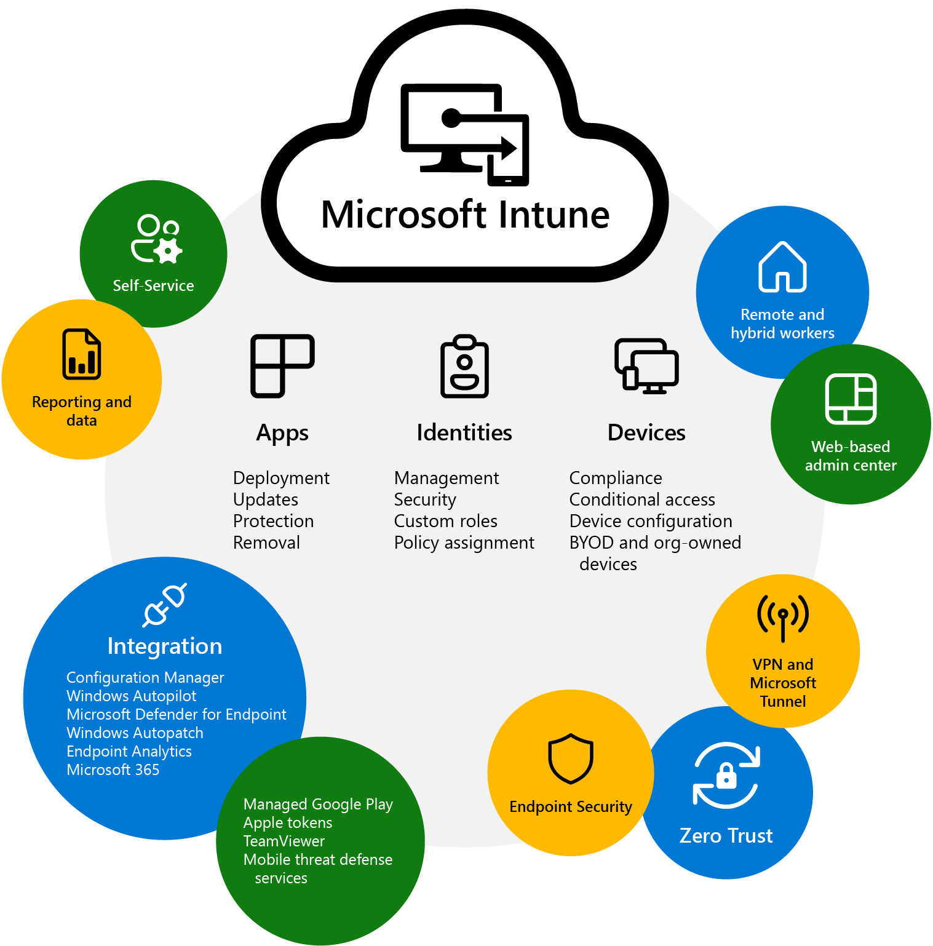

Slide 12
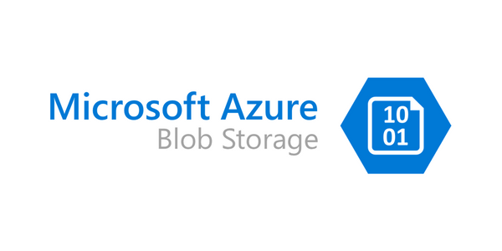
Proposta de solução - 5
Para armazenar os dados processuais, recomendamos usar o Microsoft Azure Blob Storage.
O Blob Storage é uma solução de armazenamento de objetos altamente escalável e durável que pode ser usada para armazenar qualquer tipo de dados, incluindo dados processuais.
Os dados armazenados no Blob Storage podem ser criptografados e podem ser armazenados no Brasil.

Slide 13
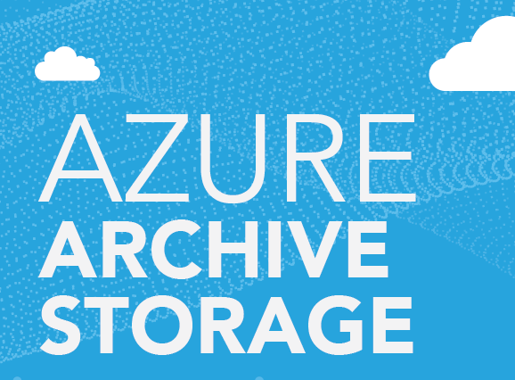
Proposta de solução - 6
Para arquivar os processos com mais de 180 dias após o julgamento, recomendamos usar o Microsoft Archive Storage.
Solução de armazenamento de objetos de baixo custo e projetado para arquivamento de longo prazo.
Os dados armazenados no Archive Storage podem ser criptografados e podem ser armazenados no Brasil.

Slide 14
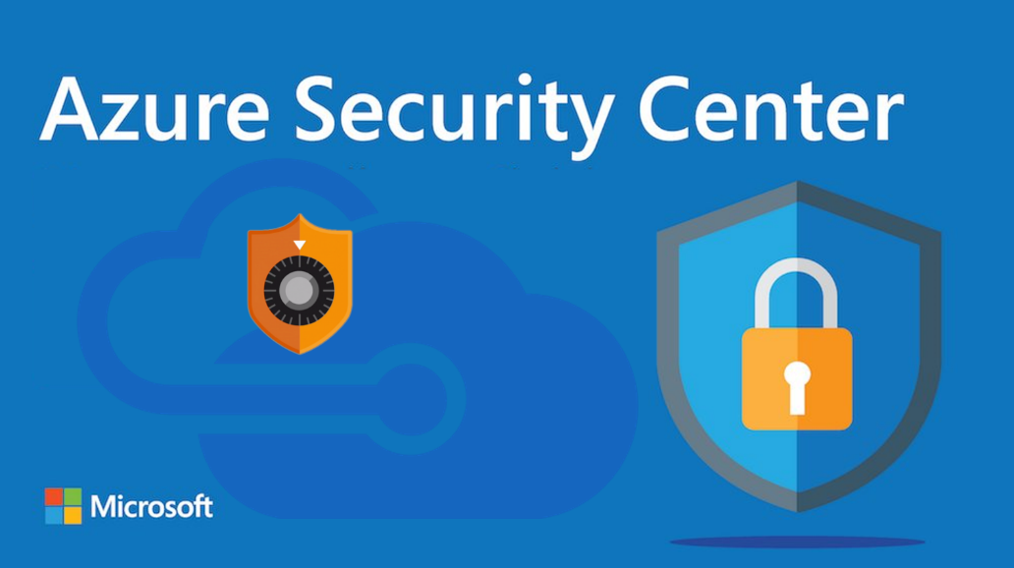
Proposta de solução - 7
Para proteger as aplicações e controlar o tráfego de dados, recomenda-se a utilização do Microsoft Azure Security Center em conjunto com o Azure Firewall.
Ele fornece insights detalhados sobre a postura de segurança do ambiente, identificando possíveis vulnerabilidades e ameaças em tempo real.
Com o Security Center, o TJDF pode implementar políticas de segurança personalizadas, monitorar atividades suspeitas e responder a incidentes de segurança de forma eficaz.

Slide 15
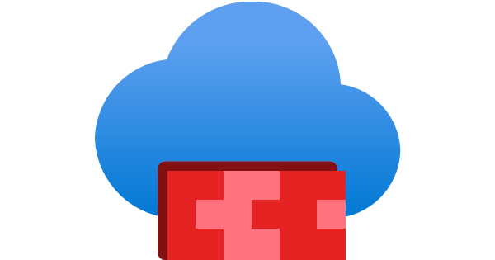
Proposta de solução - 7
O Azure Firewall é um serviço de firewall baseado em nuvem que oferece recursos avançados para filtrar e inspecionar o tráfego de rede entre as aplicações.
Ele permite definir regras granulares para controlar o acesso a aplicativos específicos, evitando atividades maliciosas e protegendo os dados sensíveis.

Slide 16
Proposta de solução - 7
O TJDF terá uma abordagem abrangente para monitorar e proteger o tráfego de dados entre as aplicações:
- a detecção de possíveis ameaças;
- a aplicação de políticas de segurança personalizadas;
-a implementação de medidas proativas para garantir a segurança e a conformidade com as políticas de segurança estabelecidas.

Slide 17

Proposta de solução - 8
O Microsoft Purview é uma solução abrangente de governança de dados que pode ser uma ferramenta valiosa para o TJDF em termos de segurança e conformidade.
Com o Purview, o TJDF pode realizar a descoberta de dados em todo o ambiente, identificando sua localização e entendendo como estão sendo utilizados.

Slide 18
Proposta de solução - 8
O Purview permite a classificação dos dados com base em critérios específicos, facilitando a aplicação de políticas de proteção adequadas.
O Purview também oferece recursos para monitorar o acesso aos dados, permitindo um controle granular das permissões e garantindo que apenas usuários autorizados tenham acesso aos recursos sensíveis.

Slide 19
Proposta de solução - 8
Assim, é possível ter uma visão abrangente do ambiente de dados e auxiliando na identificação de possíveis riscos e problemas de conformidade.
Essa visibilidade é essencial para o gerenciamento eficaz dos dados e o cumprimento de regulamentações, como a LGPD.

Slide 20
Proposta de solução - 8
Integrado ao ecossistema do Microsoft 365 e Azure, o Purview:
- fortalece a segurança e o gerenciamento de dados no ambiente do TJDF;
- fornece recursos avançados de análise e visualização de dados;
- fornece insights acionáveis para tomada de decisões estratégicas.
Assim, o TJDF fortalecerá a segurança e a conformidade, garantindo a proteção de informações confidenciais e a conformidade com regulamentações aplicáveis.

Slide 21
Benefícios
A solução de segurança da informação que recomendamos oferecerá uma série de benefícios, incluindo:
· Melhor proteção contra ataques cibernéticos;
· Melhor conformidade com regulamentos;
· Melhor eficiência operacional;
· Redução de custos.

Slide 22
Recomendação
Recomendamos que o TJDF implemente a solução de segurança da informação que recomendamos.
Essa solução oferecerá uma ampla gama de recursos de segurança que podem ajudar o TJDF a atender a seus requisitos específicos e oferecerá uma série de benefícios.

